Slide 1
9조 방향 전광판
20151533 박성철

Slide 2
목 차
작품 구상
사용 부품
Fritizing 회로
Arduino 회로
Arduino 코드
결과

Slide 3
작품 구상
우리가 흔히 볼 수 있는 전광판 형태인 도트매트릭스와 조이스틱을 서로 연결해 원하는 방향을 도트매트릭스에 직접 제어 할 수 있게 해보고 싶어 만들게 됨.

Slide 4
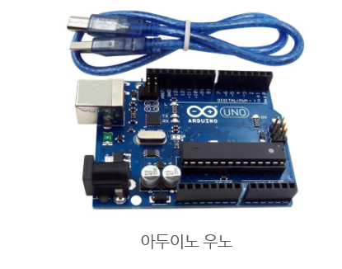
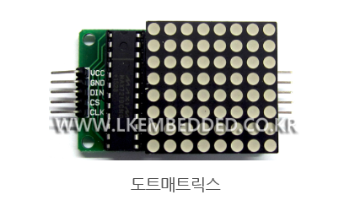
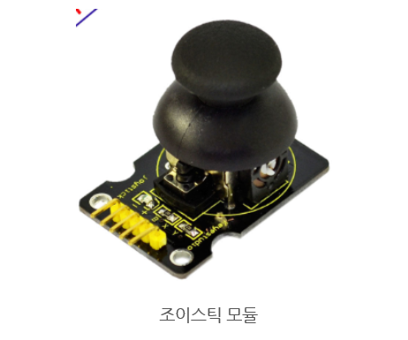
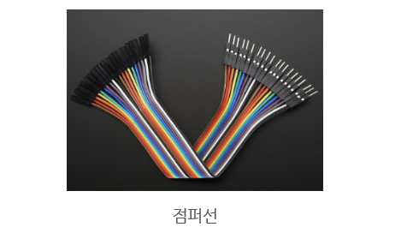
사용 부품

Slide 5
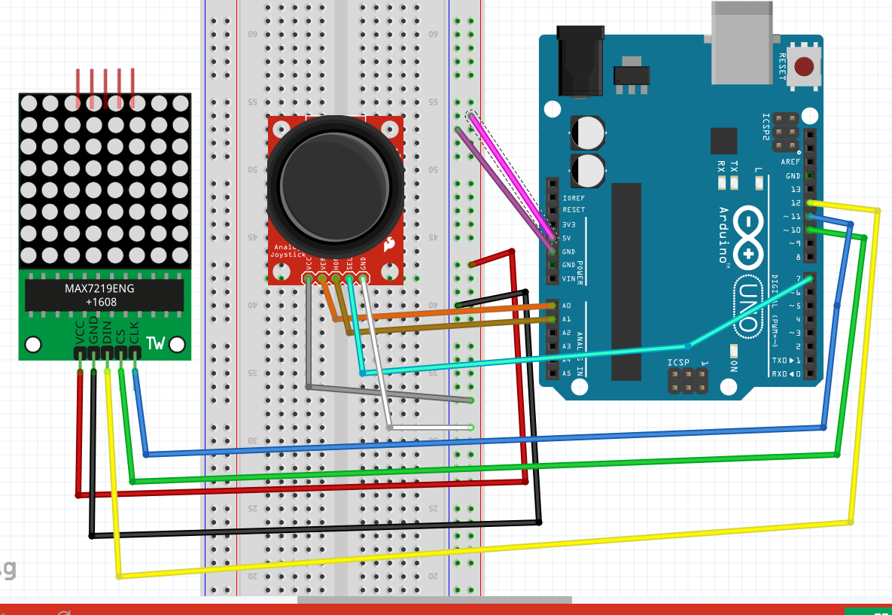
Fritizing 회로

Slide 6
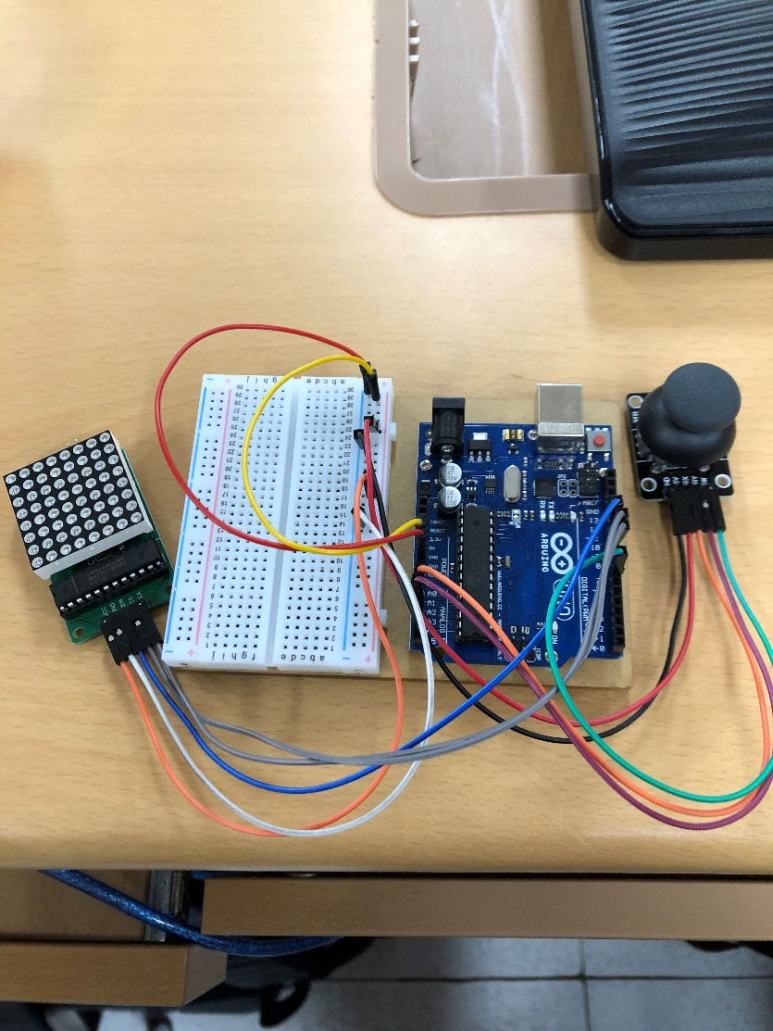
Arduino 회로

Slide 7
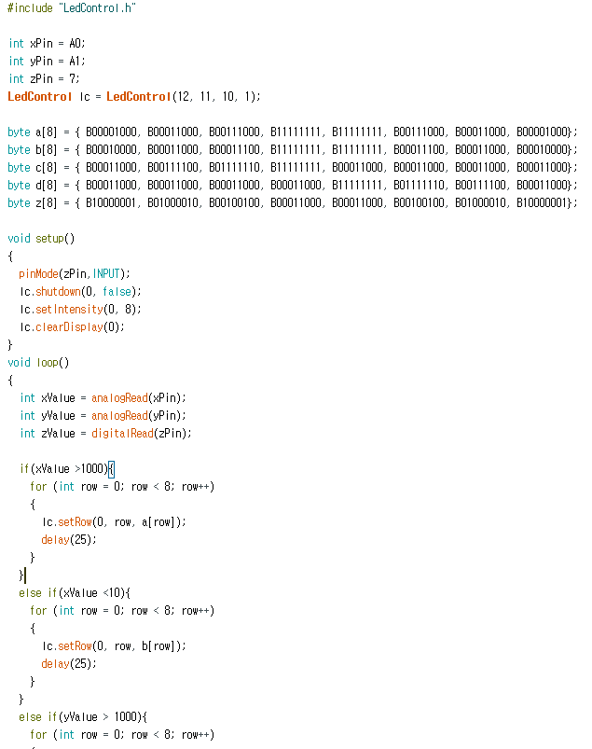
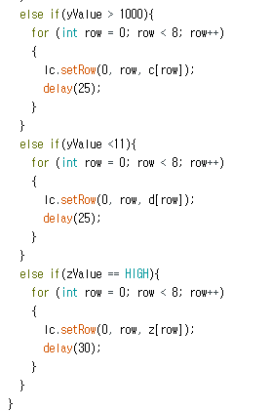
Arduino 코드

Slide 8
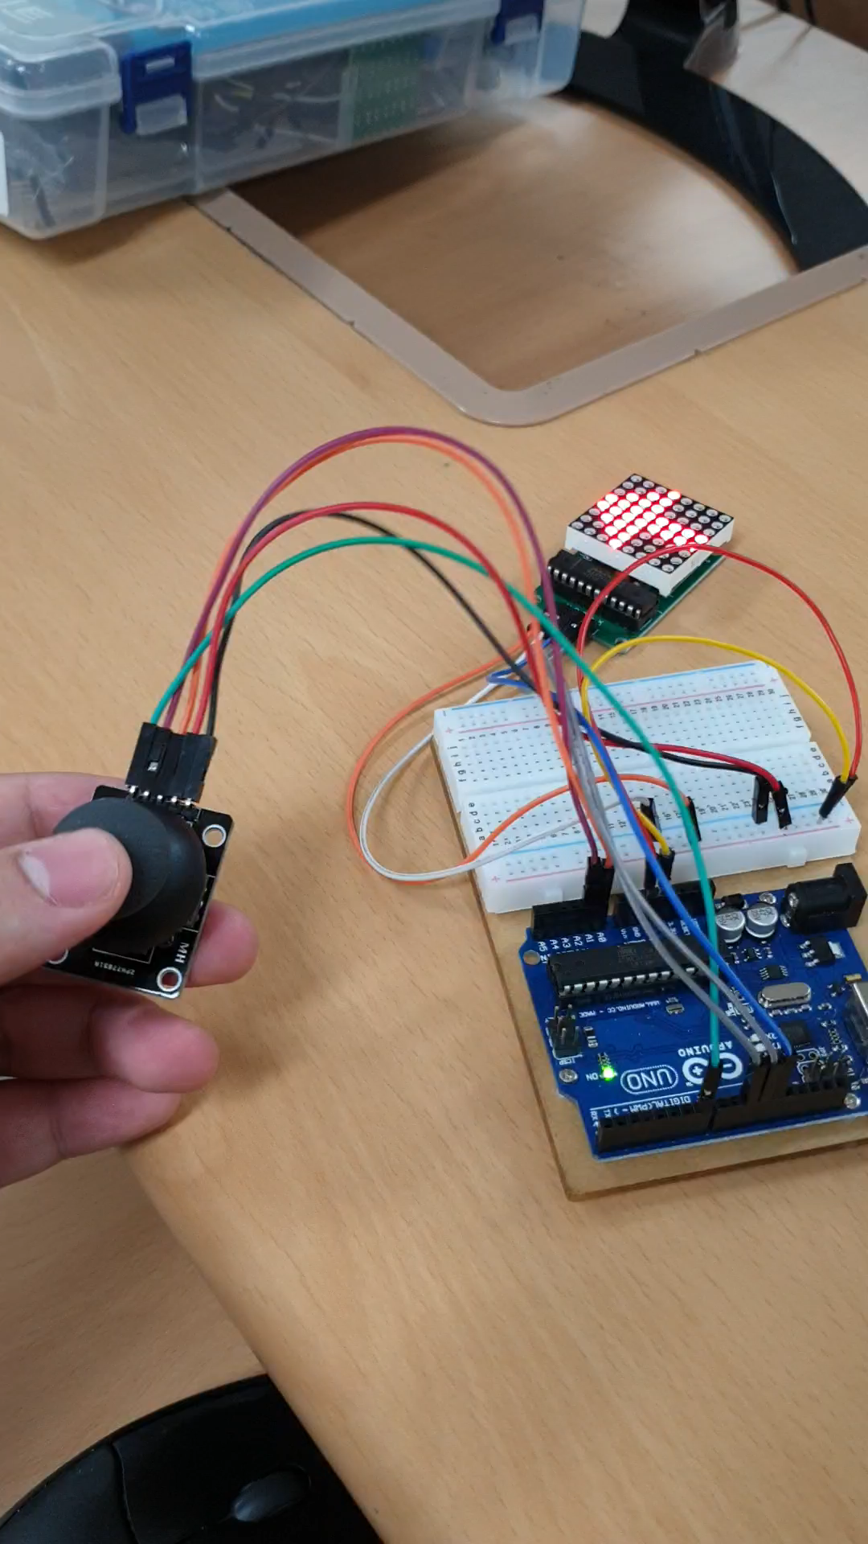
결과(시연영상)

